Slide 1


La chouette agence
AUDIT SEO

Slide 2
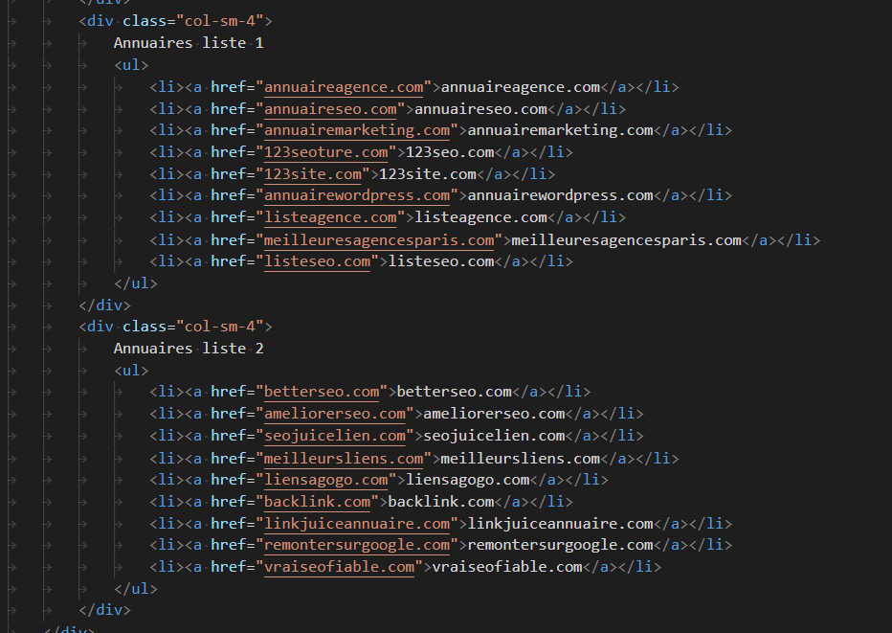
Keywords mots clés
Pratique qui n’est plus utilisée
Mots clés

Slide 3
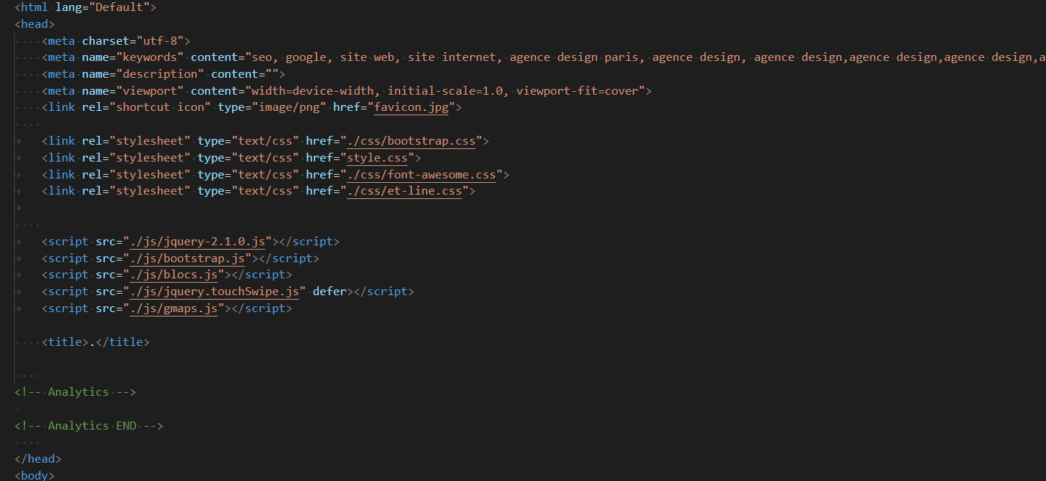
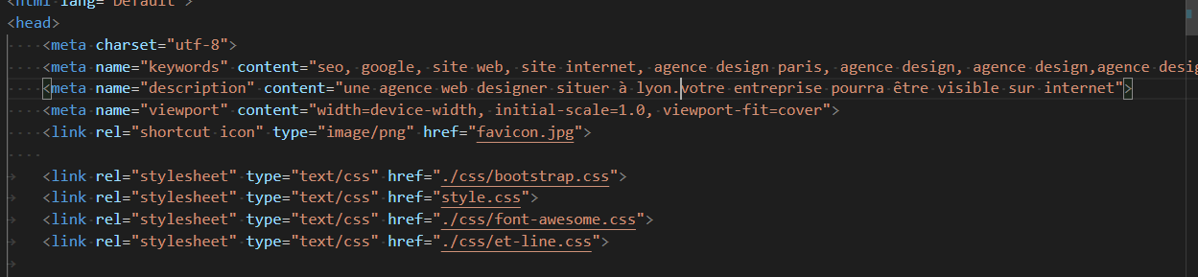
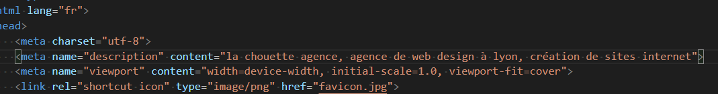
Balise meta pour améliorer le classement naturel SEO
BALISE META
Description
Du site internet
Ne sont plus autoriser
Keywords
Mots clés
Mots clés
Balise Meta

Slide 4

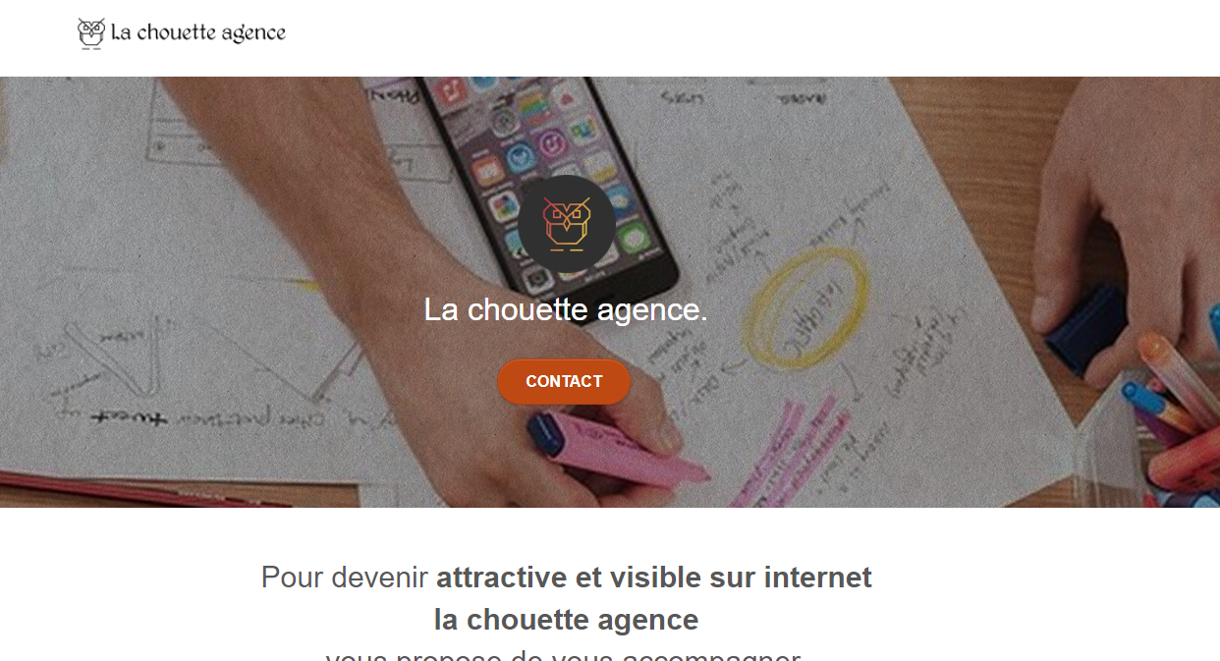
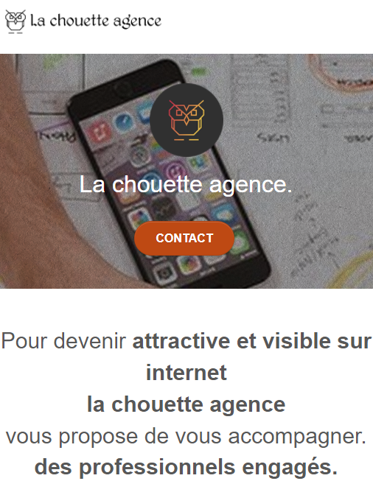
Site Responsive
Ordinateur
Tablette
smartphone
Responsive

Slide 5
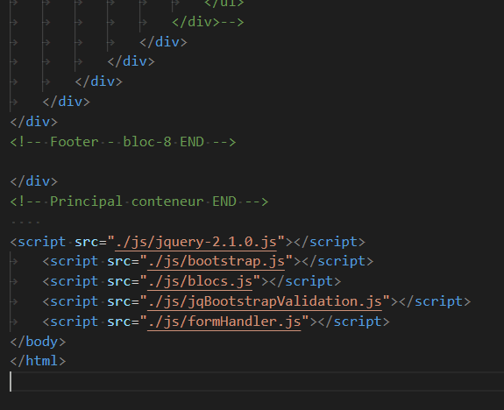
JS
Pour un chargement plus rapide
Des pages
Le JS
A été positionné en bas de page
Page longue à charger

Slide 6
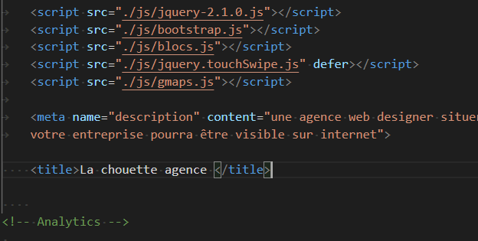


Titre de la page de navigation
Titre de page
Expérience utilisateur
SEO

Slide 7
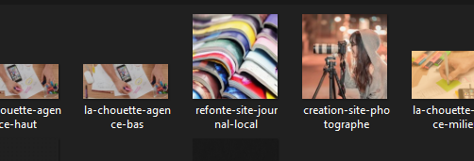
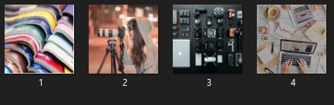
Renommer les IMG
Image renommer pour
Un meilleur classement
Google image
Et SEO
Affichage

Slide 8
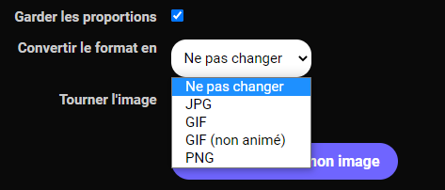
Format IMG
Images au même
format
Affichage

Slide 9
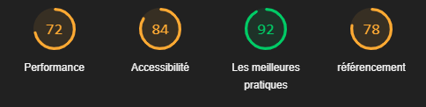

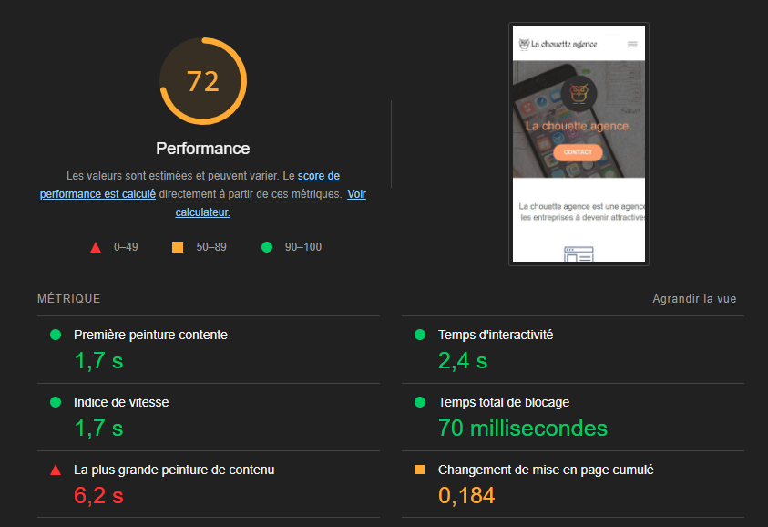
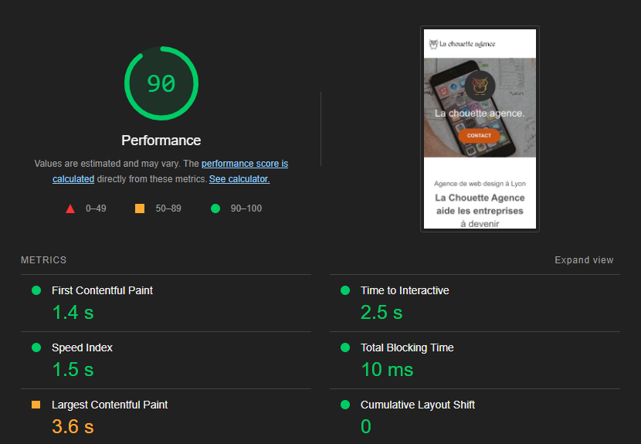
CHARGEMENT DU SITE
avant
après

Slide 10
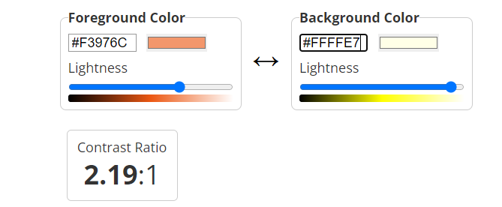

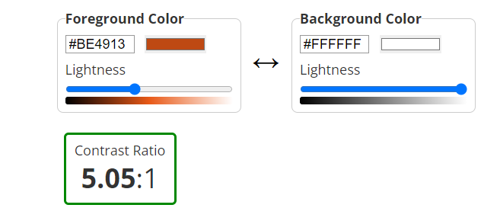

Couleurs
Affichage

Slide 11
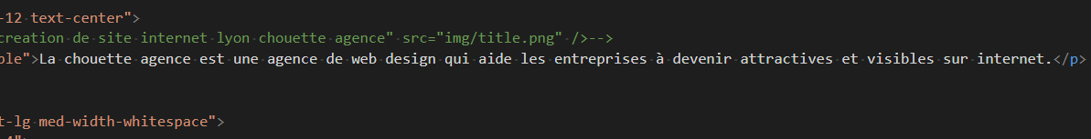
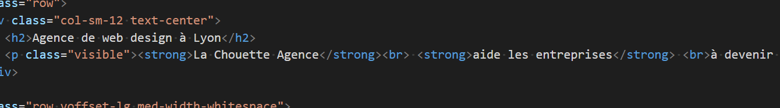
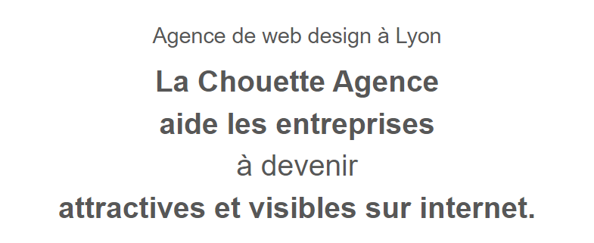
<Strong>
Balises mis en place permet a Google de comprendre que ces mots sont important
Pour le coté utilisateur les mots sont mis en avant
Il se démarque du texte
Mise en gras
Affichage

Slide 12
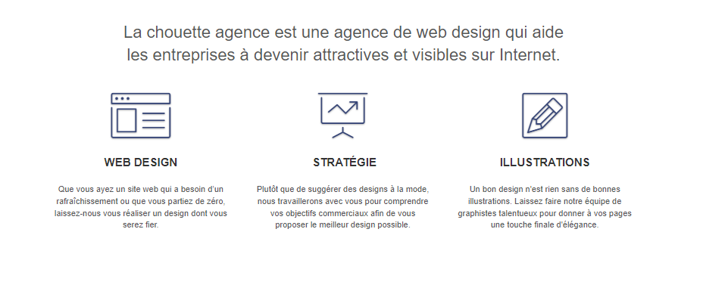
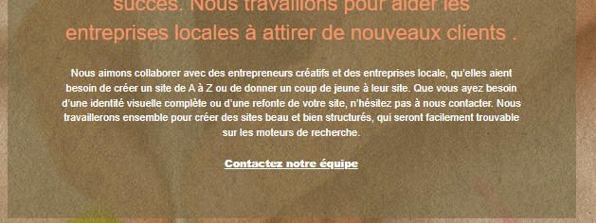
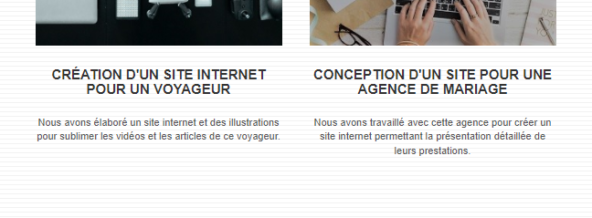
ACCESSIBILITE
Police d’écriture
pas adapter au format
Affichage

Slide 13
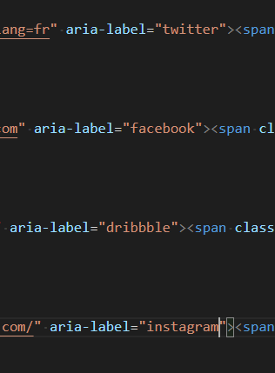
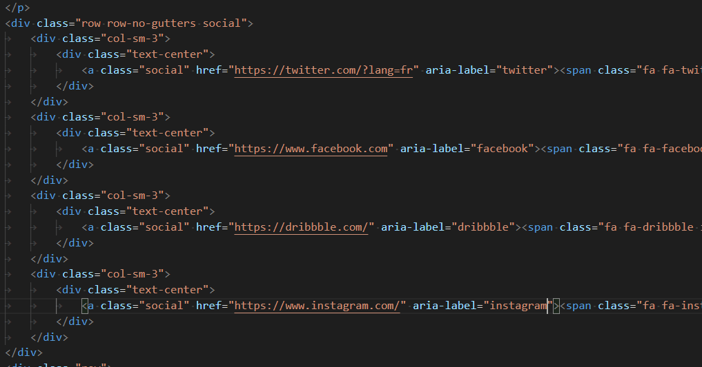
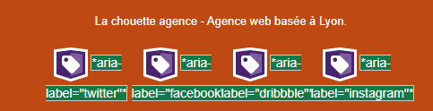
Aria-label
Accessibilité
Pour les personnes
Malvoyantes
Ou aveugles

Slide 14
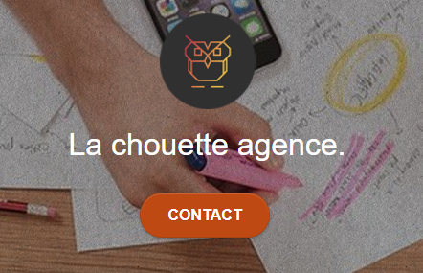
Liens page
Trop de liens envoi à la même page,
Pour se faire
Des liens on été supprimer
Pour un meilleur SEO
Liens page

Slide 15
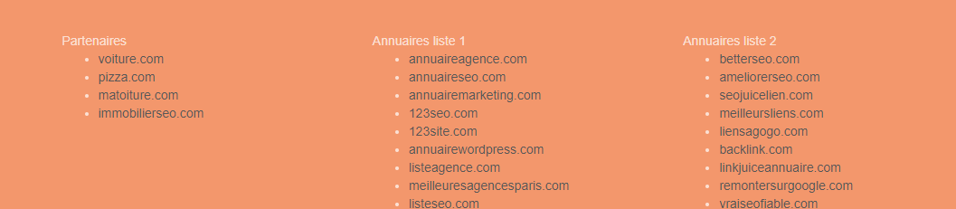
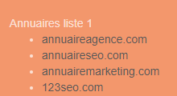
Liens annuaires
Liens pages

Slide 16



Liens réseaux sociaux
Relier liens réseaux sociaux

Slide 17
Résultat
Chargement plus rapide des pages
Meilleur classement dans les moteurs de recherches
(entre 3 et 6 mois)
Un site plus clair
Centrer sur la création du site
Meilleur expérience utilisateur
Réseaux sociaux opérationnelle

Slide 18
fin
PROJET 4
Augmentez votre trafic grâce au référencement naturel SEO
DEGRANGE Frédéric

